Slide 1
МУНИЦИПАЛЬНОЕ АВТОНОМНОЕ ДОШКОЛЬНОЕ ОБРАЗОВАТЕЛЬНОЕ УЧРЕЖДЕНИЕ ДЕТСКИЙ САД КОМБИНИРОВАННОГО ВИДА №1 муниципального образования Усть-Лабинский район
РАБОТА СТАРШЕГО ВОСПИТАТЕЛЯ С ПЕДАГОГАМИ ПРИ ПОДГОТОВКЕ К АТТЕСТАЦИИ
Осипенко Наталья Станиславовна,
старший воспитатель

Slide 2
Аттестация педагогических кадров — очень важная процедура в оценке профессионализма и качества их работы.
С помощью аттестации, в конечном итоге, обеспечивается формирование высокопрофессионального кадрового состава учреждения, что влечет за собой повышение качества образования.

Slide 3
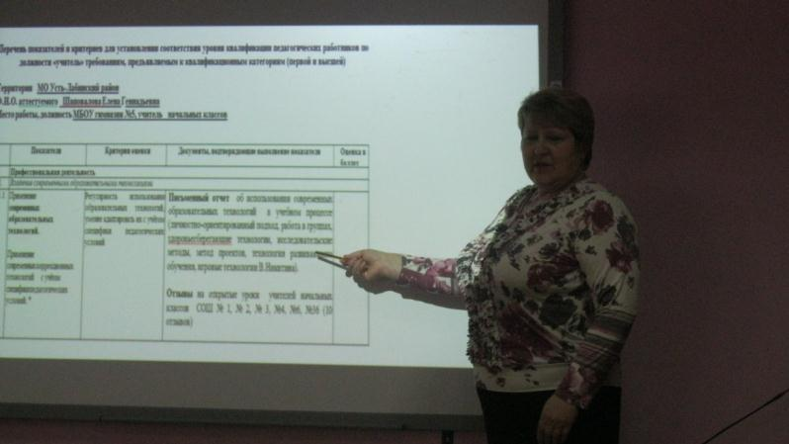
Педагогический совет. Знакомство педагогов с порядком проведения аттестации, нормативно-правовыми документами.
Цель: формирование у педагогов представлений о механизме прохождения аттестации с анализом и первичной диагностикой уровня развития собственной педагогической деятельности.

Slide 4
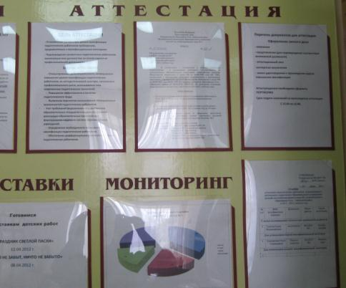
Уголок по аттестации:
- Приказ о проведении аттестации педагогических работников и утверждении аттестационной комиссии на новый учебный год
- Цель аттестации
- График прохождения аттестации
Перечень документов для формирования личного дела, сроки подачи заявления

Slide 5
Нормативно-правовая база:
- Положение об организации аттестации педагогических работников государственных и муниципальных образовательных учреждений Краснодарского края
- Положение об аттестационной комиссии для проведения аттестации педагогических работников государственных и муниципальных образовательных учреждений Краснодарского края
- Положение об экспертных группах, участвующих в аттестации педагогических работников государственных и муниципальных образовательных учреждений Краснодарского края
- Инструкция о процедуре аттестации педагогических работников государственных и муниципальных образовательных учреждений Краснодарского края
(документы утверждены приказом департамента образования и науки Краснодарского края от 31.01.2011 № 220)

Slide 6
Нормативно-правовые документы по аттестации:
Перечни показателей и критериев для установления соответствия уровня квалификации педагогических работников требованиям, предъявляемым к квалификационным категориям (первой и высшей);
Демонстрационные версии контрольно-измерительных материалов для проведения квалификационных испытаний педагогических работников, аттестуемых с целью подтверждения соответствия занимаемой должности, в форме дистанционного тестирования;
Контрольно-измерительные материалы для проведения квалификационных испытаний педагогических работников, аттестуемых с целью подтверждения соответствия занимаемой должности, в форме разработки конспекта занятия (урока, мероприятия, методических разработок): требования к конспекту урока, схема разработки конспекта, критерии оценки.
(документы утверждены приказом департамента
образования и науки Краснодарского края от 23.05.2011
№2606)

Slide 7
ПАПКА ОТВЕТСТВЕННОГО ЗА АТТЕСТАЦИЮ
- План работы по аттестации
Вариативные формы и процедуры аттестации (перечень)
Перечень документов для портфолио
- Образец заявления
- Квалификационные характеристики по категориям
- Схема написания опыта (с указанием требований к оформлению)
- Образец написания аннотации на опыт работы

Slide 8
З этапа работы по подготовке к проведению аттестации:
1. Выявление проблемных зон в процессе анкетирования, самоанализа своей работы педагогами.
2. Повышение своего профессионального уровня, психологической компетентности. Работа над оформлением портфолио, обобщение педагогического опыта.
3. Проведение аттестации.

Slide 10
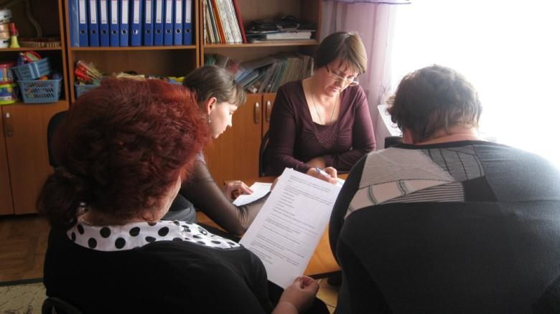
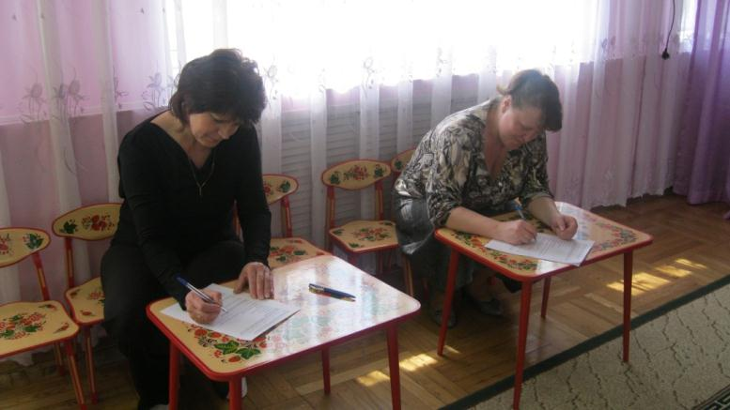
Результаты анкетирования педагогов ДОУ: положительные стороны аттестации:
-возможность проявления творческой инициативы; - повышение профессиональной компетенции, продуктивности педагогического труда; повышение оплаты труда.

Slide 11
Распространение
передового опыта
(семинары,
конкурсы и др.)
ИКТ-обучение
курсы повышения
квалификации
Методические
объединения,
мастер-классы
Самообразование
Формы работы
С педагогами
Деловые игры
тренинги
Публикации в
периодических
изданиях
творческий отчет
педагогов
педагогические
исследования
по актуальным проблемам
образования
индивидуальные
консультации

Slide 12
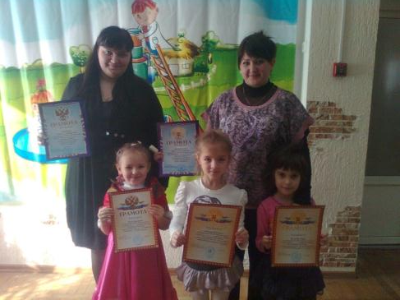
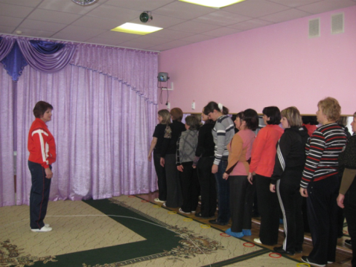
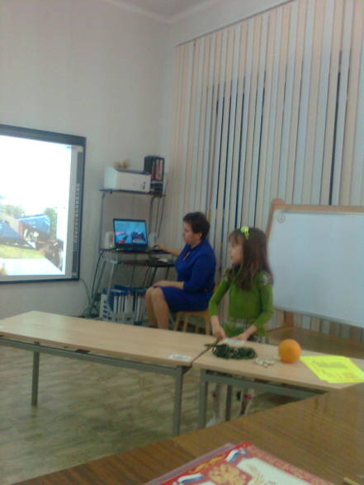
Наиболее востребованные формы повышения профессиональных знаний:
– курсовая переподготовка;
открытые просмотры занятий;
участие в работе методических объединений, творческих групп, в конкурсах;
работа по самообразованию.

Slide 13
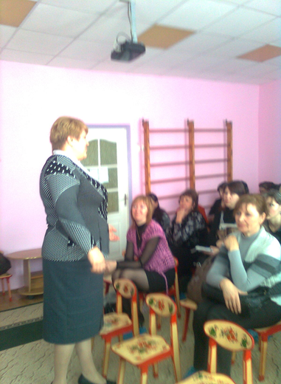
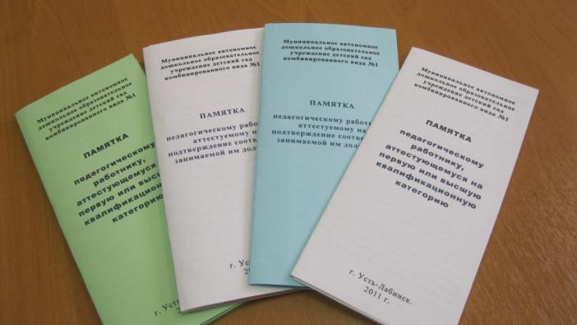
Для успешного прохождения аттестации педагогов проводятся семинары, мастер-классы по обобщению педагогического опыта, оформлению портфолио.
Разработаны памятки педагогическому работнику, аттестующемуся:
на первую или высшую квалификационную категорию,
с целью подтверждения соответствия занимаемой должности

Slide 14
Третий этап — проведение и анализ аттестации
Анализ аттестационного портфолио, квалификационные испытания.
Вынесение итогового решения экспертов и заполнение аттестационного листа.
-Объявление итоговой оценки с выводами о педагоге как о специалисте, с точки зрения организации воспитательно-­образовательной работы с детьми, родителями, коллегами, и как о личности, обладающей определенными качествами.

Slide 15
Таким образом, из 24 педагогов ДОУ, аттестованы:
- на высшую квалификационную категорию – 7 человек (29%);
- на первую квалификационную категорию – 7 человек (29%);
- на вторую квалификационную категорию – 3 человека (12,5 %);
- соответствие занимаемой должности – 1
человек (4%);
- без категории – 6 человек (25%).

